Slide 1
Цифровая обработка сигналов и изображений Введение в цифровую обработку изображений

Slide 2
Введение
Прикладные задачи ЦОИ:
поиск в базе изображений;
контроль медицинских изображений;
обработка сканированных страниц текста;
оценка снежного покрова по спутниковым снимкам;
различные задачи промышленности;
другое.

Slide 3
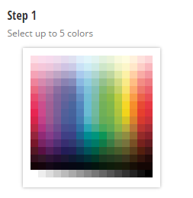
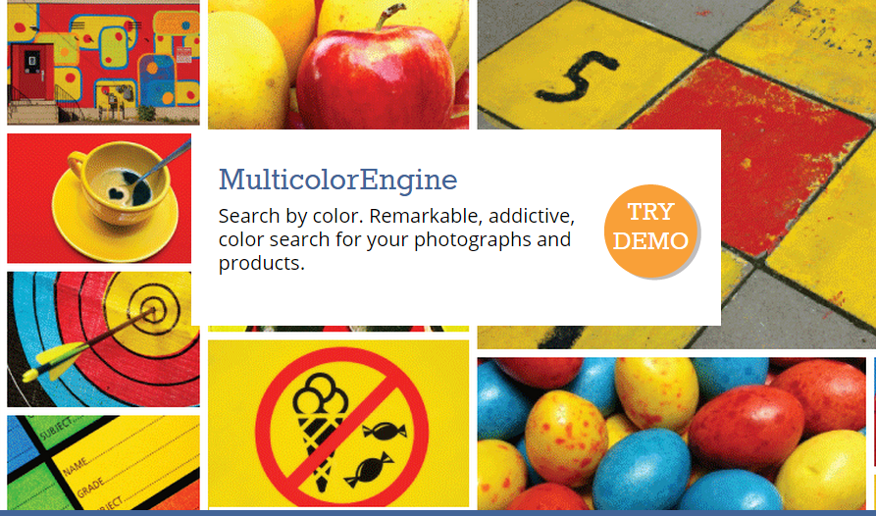
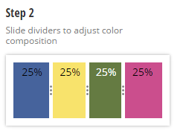

Введение

Slide 4
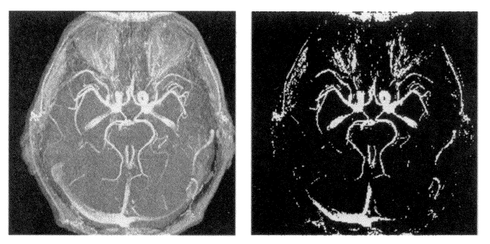
Введение

Slide 5
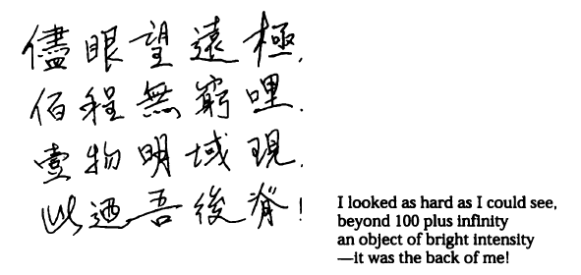
Введение

Slide 6
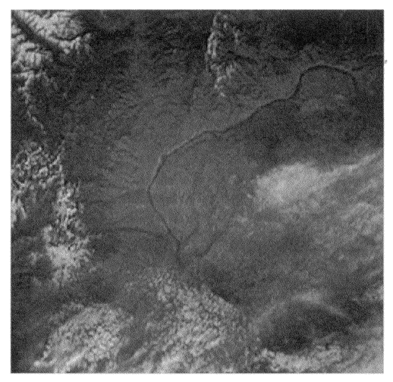
Введение

Slide 7
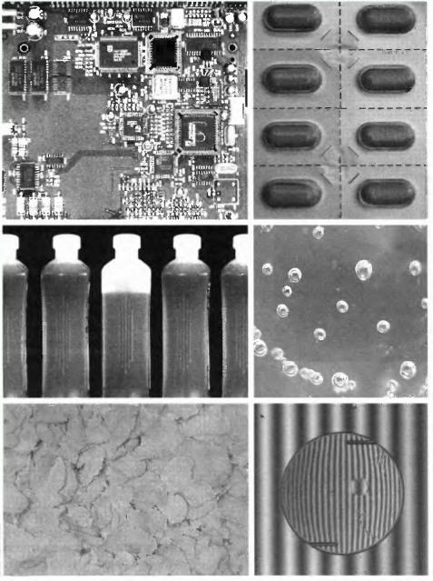
Введение

Slide 8
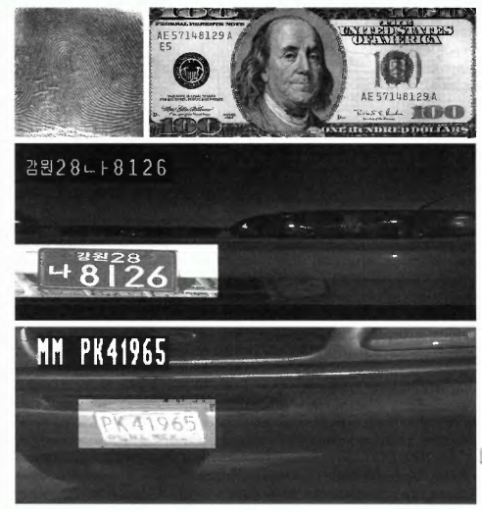
Введение

Slide 9
Введение
Обработка изображений (IMAGE PROCESSING) рассматривает задачи в которых и входные и выходные данные являются изображениями. Например, передача изображения с устранением шумов и сжатием данных, переход от одного вида изображения к другому (от цветного к черно белому) и т.д.
Распознавание образов или система технического зрения (COMPUTER VISION) – совокупность методов, позволяющих получить описание изображения, поданного на вход, либо отнести заданное изображение к некоторому классу.
Компьютерная (машинная) графика (COMPUTER GRAPHICS) воспроизводит изображение в случае, когда исходной является информация неизобразительной природы. Например, визуализация экспериментальных данных в виде графиков, гистограмм или диаграмм, вывод информации на экран компьютерных играх, синтез сцен на тренажерах. Это наука, предметом изучения которой является создание, хранение и обработка моделей и их изображений с помощью ЭВМ. В том случае, если пользователь может управлять характеристиками объектов, говорят об интерактивной компьютерной графике.

Slide 10
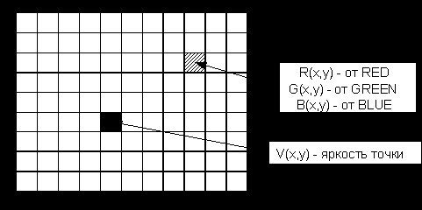
Цифровое изображение
Цифровое изображение – набор точек (пикселей) изображения; каждая точка изображения характеризуется координатами x и y и яркостью V(x,y), это дискретные величины, обычно целые. В случае цветного изображения, каждый пиксель характеризуется координатами x и y, и тремя яркостями: яркостью красного, яркостью синего и яркостью зеленого (V_{R} , V_{B} , V_{G}). Комбинируя данные три цвета можно получить большое количество различных оттенков.

Slide 11
Цифровое изображение
Цифровое изображение состоит из фиксированного количества строк и столбцов пикселов (pixels), этот элемент является сокращением от слов «элемент изображения» (picture element).
Пикселы «напоминают» элементы плитки, в которых хранятся дискретные значения – небольшие числа, часто от 0 до 255, представляющие яркость точек изображения.
В зависимости от схемы кодирования 0 может соответствовать самой малой (темной), а 255 – самой большой (светлой) яркости, или наоборот.
В цветных изорабжениях для каждого пикселя может храниться три числа (например, для красное, зеленой и синей составляющих).

Slide 12
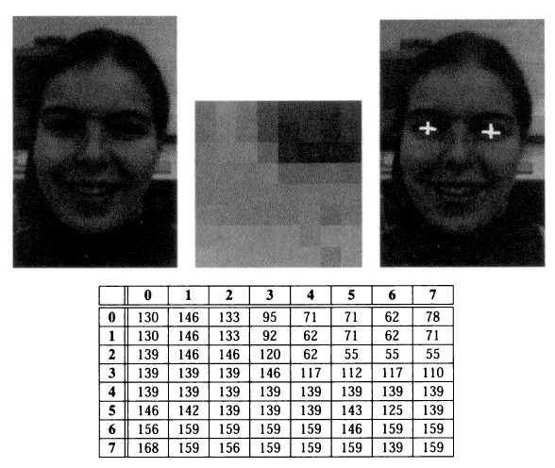
Цифровое изображение

Slide 13
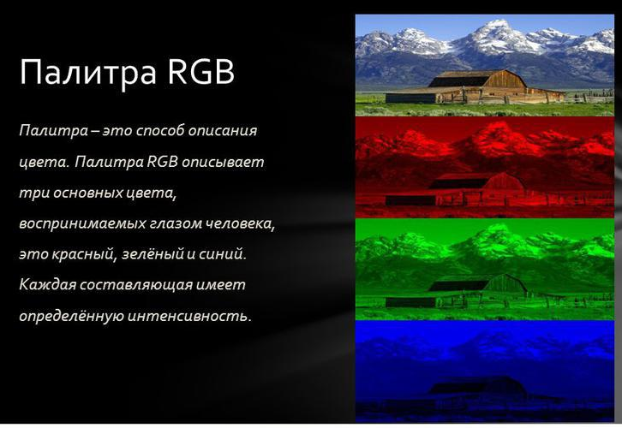
Цифровое изображение

Slide 14
Цифровое изображение
Альфа-канал - это дополнительный канал, который может быть добавлен в рисунок.
Содержит информацию о прозрачности рисунка и в зависимости от типа альфа, он может содержать различные уровни прозрачности.
Определяет прозрачность всех других каналов.

Slide 15
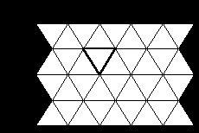
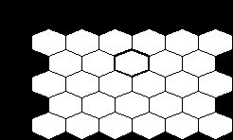
Растровые данные
Растр – это порядок расположения точек (растровых элементов). На предыдущем слайде изображен растр, элементами которого являются квадраты, такой растр называется квадратным, именно такие растры наиболее часто используются. Хотя возможно использование в качестве растрового элемента фигуры другой формы, соответствующего следующим требованиям: все фигуры должны быть одинаковые; должны полностью покрывать плоскость без наезжания и дырок.
Так в качестве растрового элемента возможно использование равностороннего треугольника, правильного шестиугольника (гексаэдра).

Slide 16
Векторные данные
Вектор - представляет из себя математическое описание объектов относительно точки начала координат, т.е. для того, чтобы нарисовать прямую необходимы координаты двух точек связаных по кротчайшей траектории, для дуги задается радиус и т.д. Таким образом. векторная графика это набор геометрических примитивов. При передачи векторных файлов из одного формата в другой могут возникнуть проблемы из-за разных алгоритмов математики при построении векторных и описании растровых объектов.

Slide 17
Основные виды изображений
Бинарное изображение (двухуровневое, двоичное) – разновидность цифровых растровых изображений, когда каждый пиксель может представлять только один из двух цветов.
Полутоновое изображение – это изображение, имеющее множество значений тон, и их непрерывное, плавное изменение. Каждый пиксель изображения может кодироваться различным количеством бит, что определяет количество возможных полутонов. Например: 2 бита – 4 полутона, 3- 8, 4 – 16, 8 – 256 и т.д. Множество полутонов называют уровнями серого (англ. gray scale), независимо от того, полутона какого цвета или его оттенка передаются.
Полноцветное изображение – характеризуется представлением конечного синтезированного цвета на основе его компонентов в заданной цветовой модели (RGB, CMYK или др.).

Slide 18
Основные виды изображений
бинарное
полутоновое
полноцветное

Slide 19
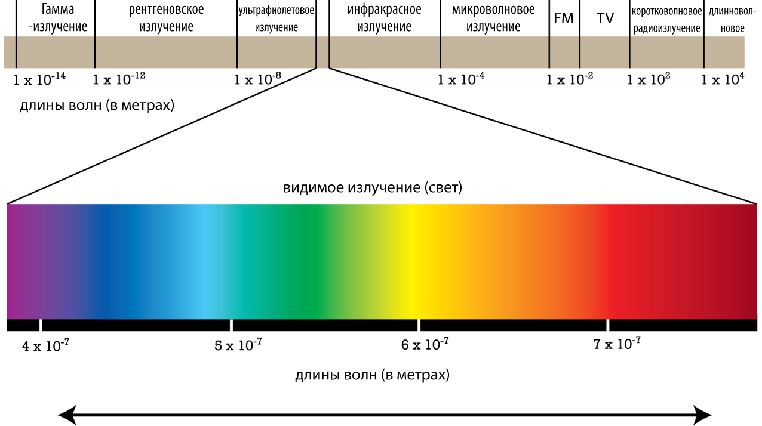
Спектр электромагнитного излучения

Slide 20
Формирование изображений
Формирование изображений с помощью гамма-лучей (медицинская радиология, космические исследования);
Рентгеновские изображения (медицинская диагностика, промышленность, астрономия);
Изображения в ультрафиолетовом диапазоне (производственный контроль, микроскопия, лазерная техника);
Изображения в видимом и инфракрасном диапазоне (микроскопия, космические исследования и др.);
Изображения в микроволновом диапазоне (радиолокация);
Изображения в диапазоне радиоволн.

Slide 21
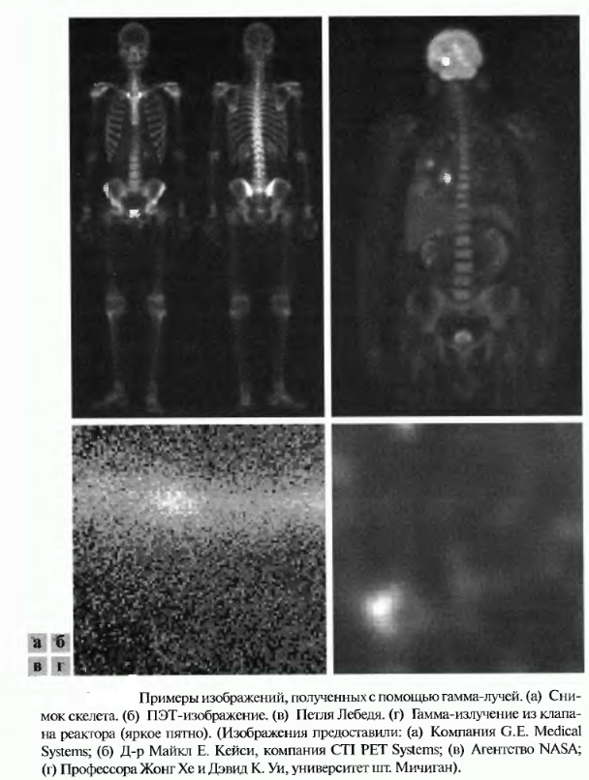
Формирование изображений с помощью гамма-лучей

Slide 22
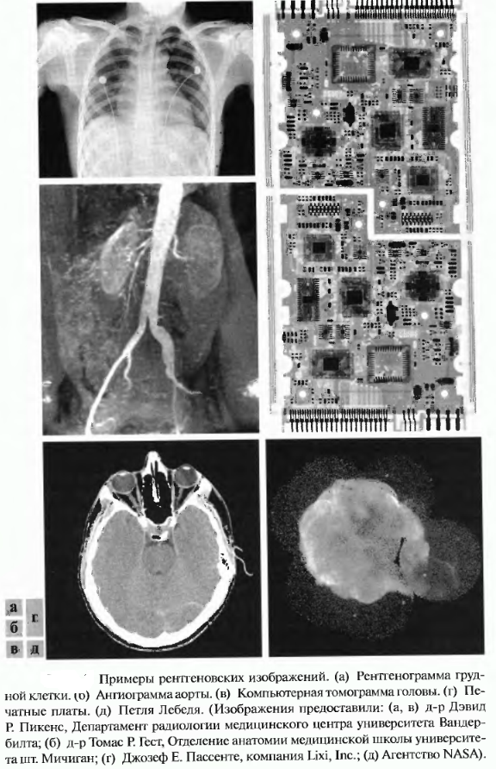
Рентгеновские изображения

Slide 23
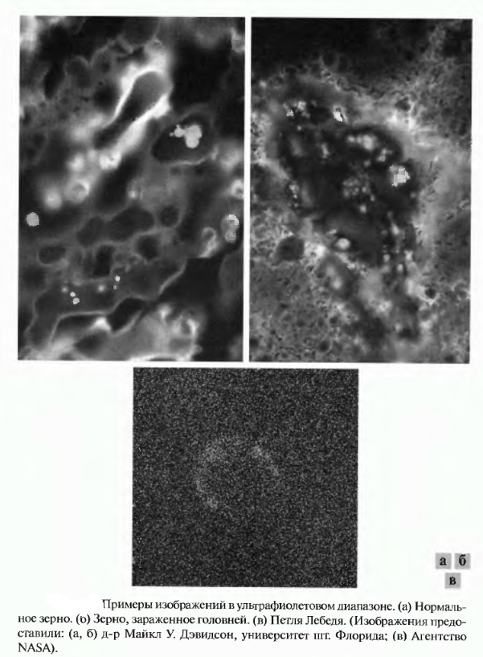
Изображения в ультрафиолетовом диапазоне

Slide 24
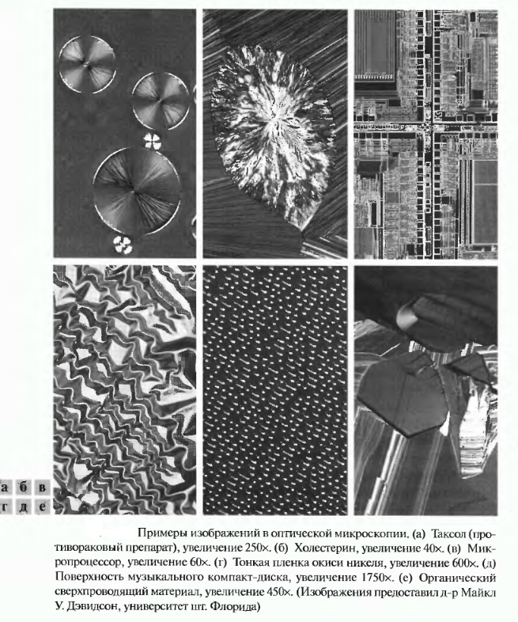
Видимый и инфракрасный диапазоны

Slide 25
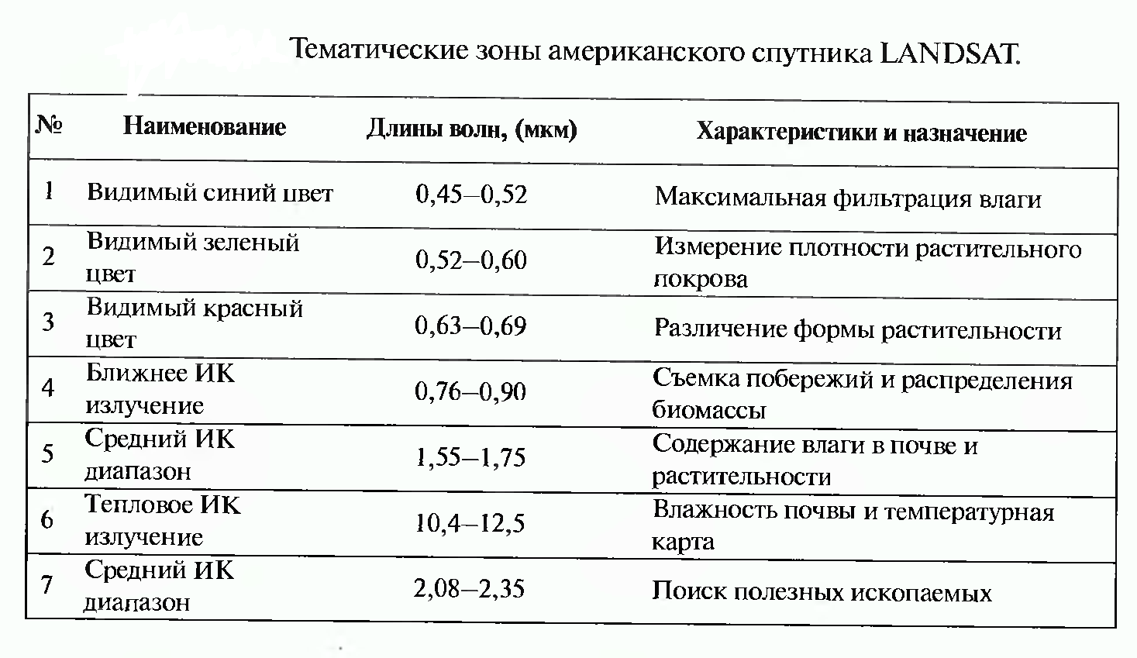
Видимый и инфракрасный диапазоны

Slide 26
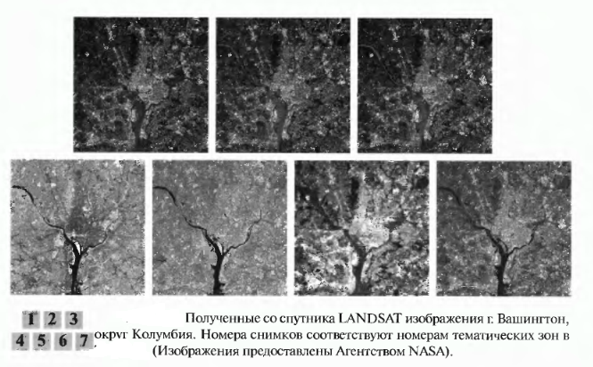
Видимый и инфракрасный диапазоны

Slide 27
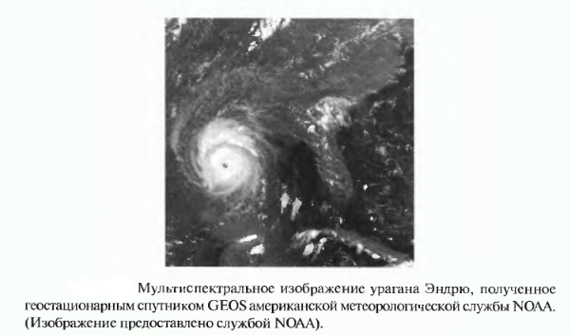
Видимый и инфракрасный диапазоны

Slide 28
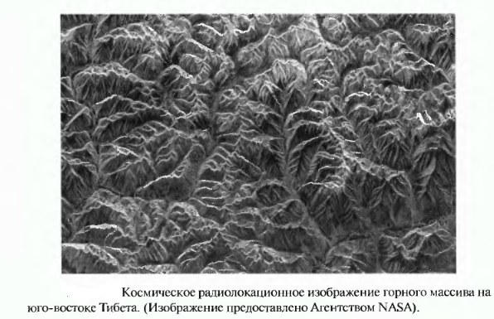
Изображения в микроволновом диапазоне

Slide 29
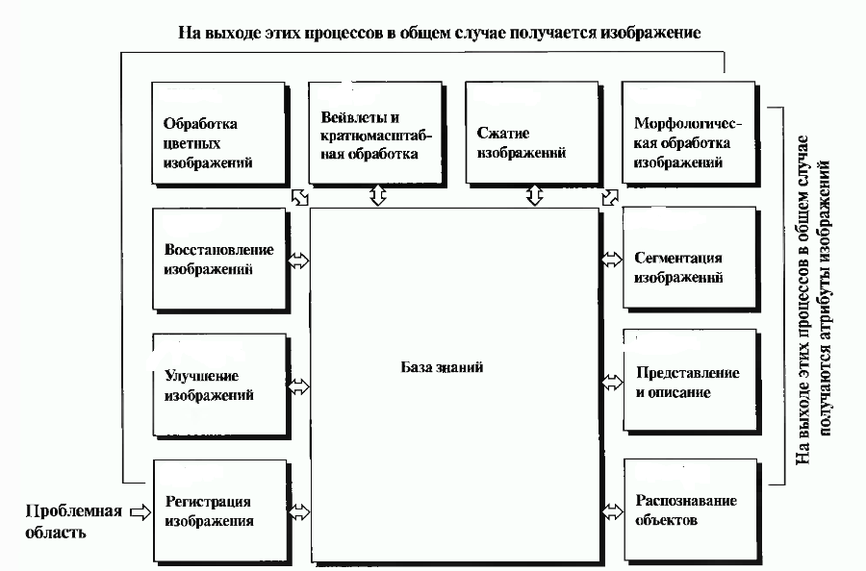
Основные стадии цифровой обработки изображений

Slide 30

OpenCV
OpenCV (англ. Open Source Computer Vision Library, библиотека компьютерного зрения с открытым исходным кодом) — библиотека алгоритмов компьютерного зрения, обработки изображений и численных алгоритмов общего назначения с открытым кодом. Реализована на C/C++, также разрабатывается для Python, Java, Ruby, Matlab, Lua и других языков. Может свободно использоваться в академических и коммерческих целях.

